Slide 1
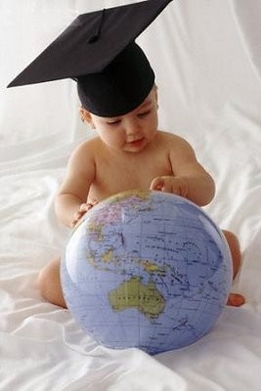
ЗДОРОВЬЕСБЕРЕГАЮЩИЕ ТЕХНОЛОГИИ: Коррекция и развитие методом кинезиологии.
Мозг, хорошо устроенный, стоит больше, чем мозг, хорошо наполненный.
Мишель де Монтень

Slide 2
КОРРЕКЦИОННЫЕ ТЕХНОЛОГИИ:
Обучение детей с учётом психофизиологии как метод дифференцированного обучения:
диагностика асимметрии полушарий, учёт психофизиолгических особенностей.
Кинезиологическая коррекция: систематическое
использование упражнений в деятельности.

Slide 3
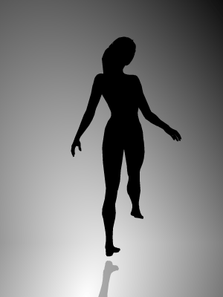
Тест на определение асимметрии полушарий головного мозга

Slide 4
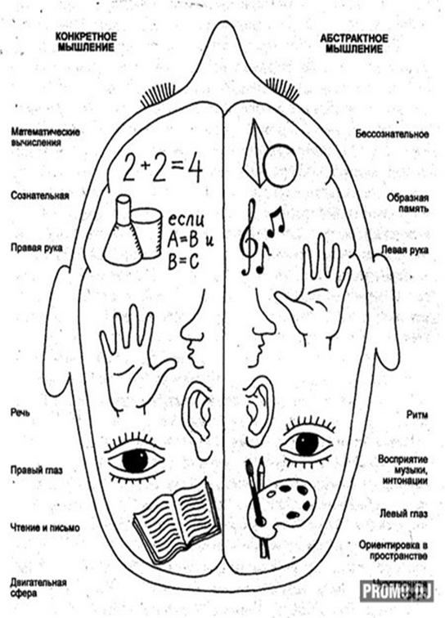
Головной мозг

Slide 5
Кинезиология – наука о развитии головного мозга, умственных способностей и физического здоровья через определенные двигательные упражнения.
Кинезиологические упражнения – это комплекс движений, позволяющие активизировать межполушарное воздействие, различные отделы коры больших полушарий, что способствует развитию способностей человека, улучшают у ребенка память, внимание, речь, пространственные представления, мелкую и крупную моторику, снижают утомляемость, повышают способность к произвольному контролю.
«Рука является вышедшим наружу мозгом»
И.Кант

Slide 6
Коррекционно-развивающая Кинезиолгическая программа.
Цель:
уменьшить процент учащихся, испытывающих серьёзные затруднения неудачи в учебной деятельности;
развитие межполушарной специализации;
развитие межполушарного взаимодействия.
Задачи:
* снятие эмоциональной напряженности;
* создание положительного эмоционального настроя;
* развитие межполушарного взаимодействия, связей;
* развитие внимания и памяти;
* развитие воображения;
*формирование произвольности;
*развитие мелкой моторики;
*синхронизация работы полушарий;
*развитие речи;
*развитие мышления;
*устранение дислексии и дисграфии.

Slide 7
Требования и условия проведения кинезиологических комплексов:
Проведение на каждом уроке – динамические паузы 3-5 минут;
Занятия проводятся ежедневно, без пропусков;
Занятия проводятся в доброжелательной обстановке;
От детей требуется точное выполнение движений и приемов;
Упражнения проводятся стоя или сидя за партой;
Выполнение стандартных учебных действий может прерываться творческую деятельность прерывать нецелесообразно;
Применение перед началом интенсивной умственной нагрузки, контрольной работы, срезов знаний, олимпиадами;
Упражнения выполняются в медленном темпе от 3 до 5 раз, сначала одной рукой, затем другой рукой, а в завершение - двумя.
Для постепенного усложнения упражнений можно использовать:
ускорение темпа выполнения;
выполнение с легко прикушенным языком и закрытыми глазами (исключение речевого и зрительного контроля);
подключение движений глаз и языка к движениям рук;
подключение дыхательных упражнений и метода визуализации.

Slide 8
Практическая значимость программы:
Снятия стресса;
Профилактика соматических заболеваний (нарушение зрения, активизация работы мышц глаз, развитие слуха и зрения, дыхательные упражнения);
Адаптация леворукого ребёнка к школе;
Развития визуальной и слуховой памяти;
Развития абстрактно-логического мышления (левое полушарие);
Развития творческого (наглядно-образного ) мышления (правое полушарие);
Растяжки нормализуют гипертонус ( мышечное напряжение) и гипотонус ( мышечная вялость);
Дыхательные упражнения улучшают ритмику организма, развивают самоконтроль и произвольность;
Глазодвигательные упражнения расширяют поле зрения, улучшают восприятие, развивают межполушарное взаимодействие и повышают энергетизацию организма.
Телесные движения развивают межполушарное взаимодействие, снимают непроизвольные, непреднамеренные движения и мышечные зажимы.
Упражнения для релаксации способствуют расслаблению, снятию напряжения.

Slide 9
Результативность:
Снижается тревожность, пропадает страх отвечать у доски, дети становятся спокойнее и увереннее.
Улучшаются навыки самостоятельной работы с учебником, со справочной литературой.
Повышается мотивация к обучению.
Развивается устная речь.
Формируется логическое мышление.
Улучшаются коммуникативные навыки.

Slide 10
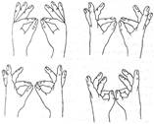
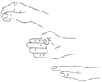
Адаптированный комплекс кинезиологических упражнений:
«Уши». Цель - энергетизация мозга.
«Колечко». Цель - развитие межполушарного
взаимодействия (мозолистого тела).
Кулак-ребро-ладонь. Цель - развитие межполушарного
взаимодействия (мозолистого тела), произвольности и
самоконтроля.
«Лезгинка». Цель - развитие межполушарного взаимодействия
(мозолистого тела), внимания, произвольности и
самоконтроля.
«Лягушка». Цель - развитие межполушарного взаимодействия
(мозолистого тела), произвольности и самоконтроля.

Slide 11
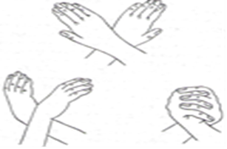
Адаптированный комплекс кинезиологических упражнений:
Цель - развитие межполушарного взаимодействия (мозолистого тела), произвольности и самоконтроля.
Ухо-нос.
Перекрестные движения.
«Замок».
Зеркальное рисование.
Горизонтальная восьмерка.
Голова – живот.
Вращение большого пальца.

Slide 12
Презентацию подготовила педагог-психолог:
Валерия Александровна Спориш, МОУСОШ №7.

